Slide 1
3-1集合的概念和表示法
基本概念：集合，集合的表示方法，相等，子集，真子集，空集，全集，幂集
重点：正确的表示集合，明确子集，真子集，空集，全集，幂集的区别
3-2集合的运算
基本概念：交，并，相对补，绝对补，对称差
重点：正确进行集合的运算
3-4序偶与笛卡尔积
基本概念：序偶，三元组，n元组，笛卡尔积
重点：序偶相等的判断，证明集合相等，进行笛卡尔积运算

Slide 2
3-5关系及其表示
基本概念：关系，表示，前域，值域，域，全域关系，空关系，恒等关系，关系矩阵，关系图
重点：表示关系，用矩阵和图描述关系
3-6 关系的性质
基本概念：自反，对称，传递，反自反，反对称
重点：判断关系是否具有上述性质
3-7 复合关系和逆关系
基本概念：关系的复合运算和逆运算
重点：正确运算，并与一般的关系运算进行混合运算

Slide 3
3-8 关系的闭包运算
基本概念：自反、对称、传递闭包，warshall算法
重点：利用定义求各种闭包
3-9 集合的划分和覆盖
基本概念：覆盖，划分，交叉划分，划分的加细
重点：证明划分
3-10 等价关系与等价类
基本概念：等价关系，等价类，商集
重点：等价与划分的关系，由划分构造等价关系
3-11 相容关系
基本概念：相容关系，相容类，最大相容类，完全覆盖
重点：确定最大相容类，求完全覆盖，由覆盖构造相容关系

Slide 4
3-12 序关系
基本概念：偏序关系，偏序集，盖住关系，哈斯图，链与反链，全序关系，极大极小元，最大最小元，上界下界，最小上界，最大下界，良序集
重点：判断偏序关系、全序关系、良序关系，画哈斯图，寻找特殊元素

Slide 5
3-1.6 确定下列集合的幂集：
解: (1)A={a,{a}}的所有子集是∅, {a}, {{a}}, {a, {a}}，
P (A)={∅, {a}, {{a}}, {a, {a}}}
(2)B={{1,{2,3}}}的所有子集为∅ ，{{1,{2,3}}}
P (B)={∅, {{1,{2,3}}}}
(3)C={∅,a,{b}}的所有子集为∅，{∅}，{a}，{{b}}，{∅, a}，{∅, {b}}，{a, {b}}，{∅, a, {b}}
(4)P (∅)={∅}
(5)P (∅)={∅}的子集为∅，{∅}，P (P(∅))={∅, {∅}}
3-1.7 A={∅}，B=P (P(∅))
∅ 与B的关系，{∅}与B的关系， {{∅}}与B的关系？

Slide 6
3-2.4
必要性：∀x∈C⇒x∈(A∩B)∪C，
因为(A∩B)∪C=A∩(B∪C)
故x∈A∩(B∪C)⇒x∈A∧x∈B∪C
即C⊆A
充分性：若C⊆A，则A∪C=A
(A∩B)∪C=(A∪C)∩(B∪C)=A∩(B∪C)

Slide 7
3-2.5 a) (A-B)-C=A-(B∪C)
(1)∀x∈(A-B)-C⇔x∈A-B∧x∉C
⇔x∈A∧x∉B∧x∉C
⇔x∈A∧x∉(B∪C)
⇔x∈A-(B∪C)
所以(A-B)-C=A-(B∪C)
(2)(A-B)-C=(A-B)∩~C
=(A∩~B)∩~C
=A∩(~B∩~C)
=A∩~ (B∪C)
=A-(B∪C)

Slide 8
3-4.1 设A={0,1}，B={1,2}，确定下面集合
A²×B
={<<0,0>,1>, <<0,1>,1>, <<1,0>,1>, <<1,1>,1>, <<0,0>,2>, <<0,1>,2>, <<1,0>,2>, <<1,1>,2>}
(B×A)²
={<<1,0>,<1,0>>,<<1,0>,<2,0>>,<<1,0>,<1,1>>,<<1,0>,<2,1>>, <<2,0>,<1,0>>, <<2,0>,<2,0>>, <<2,0>,<1,1>>, <<2,0>,<2,1>>, <<1,1>,<1,0>>, <<1,1>,<2,0>>, <<1,1>,<1,1>>, <<1,1>,<2,1>>, <<2,1>,<1,0>>, <<2,1>,<2,0>>, <<2,1>,<1,1>>, <<2,1>,<2,1>>}

Slide 9
3-4.4,5 设A，B，C为三个任意集合，试证明
(1)若A×A=B×B，则A=B；
(2)若A×B=A×C，且A≠Ф，则B=C.
证：(1)若A=∅，则A×A=∅，B×B=∅，即B=∅；
若A≠∅，∀a∈A⇒<a,a>∈A×A，
因为A×A=B×B，有<a,a>∈B×B⇒a∈B，因此A⊆B；
∀b∈B⇒<b,b>∈B×B⇒<b,b>∈A×A⇒b∈A，因此B⊆A，
所以A=B。
(2)B=∅⇒A×B=∅，因为A×B=A×C，有A×C=∅，而A≠∅，只有C=∅，故B=C；
B≠∅，∀b∈B，因为A≠∅，∀a∈A⇒<a,b>∈A×B，又因为A×B=A×C，则<a,b>∈A×C，于是b∈C，所以B⊆C；
同理可证C⊆B，故B=C。

Slide 10
3-5.5
(a)R={<0,0>,<0,1>,<0,2>,<0,3>,<1,0>,<1,1>,<1,2>,<1,3>, <2,0>,<2,1>,<2,2>,<2,3>,<3,0>,<3,1>,<3,2>,<3,3>,<4,0>, <4,1>,<4,2>,<4,3>}
(b)R=<2,2>,<2,4>,<2,6>,<3,3>,<3,6>,<4,4>,<5,5>,<6,6>,<7,7>}
(c)R={<0,0>,<1,0>,<1,1>,<2,0>,<2,1>,<2,2>,<3,1>,<3,2>,<3,3>,<4,2>,<4,3>,<4,4>}
(d)R={<2,3>,<3,2>,<2,5>,<5,2>,<3,5>,<5,3>,<3,4>,<4,3>,<4,5>, <5,4>,<5,6>,<6,5>}

Slide 11
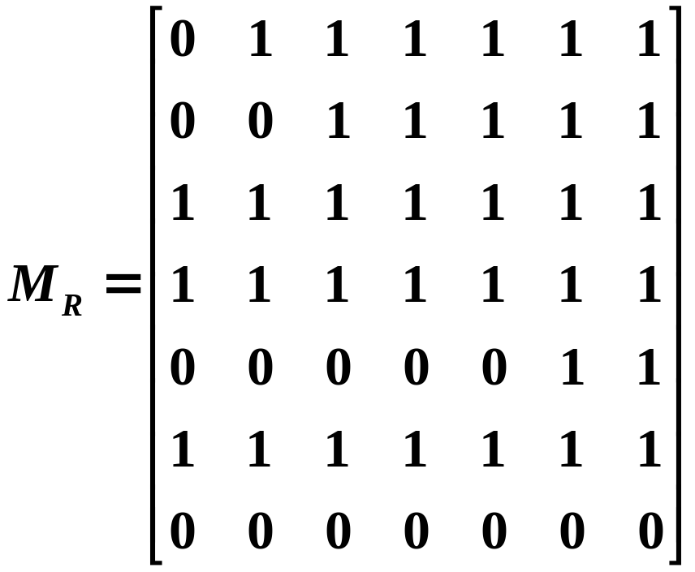
3-5.6
R={<0,1>,<0,2>,<0,3>,<0,4>,<0,5>,<0,6>,<1,2>,<1,3>,<1,4>, <1,5>,<1,6>,<2,0>,<2,1>,<2,2>,<2,3>,<2,4>,<2,5>,<2,6>, <3,0>,<3,1>,<3,2>,<3,3>,<3,4>,<3,5>,<3,6>,<4,5>,<4,6>, <5,0>,<5,1>,<5,2>,<5,3>,<5,4>,<5,5>,<5,6>}

Slide 12
3-5.8
证明：若A是一个关系，∀<x,y>∈A，x∈dom A，y∈ran A，
所以<x,y>∈dom A×ran A
即A⊆dom A×ran A
反之，若A⊆dom A×ran A，因为dom A×ran A为序偶的集合，故A也必是序偶的集合，即A是一个关系。

Slide 13
3-6.1
（1）R={<1,1>,<1,2>,<1,3>,<3,3>}：传递，反对称
（2）R={<1,1>,<1,2>,<2,1>,<2,2>,<3,3>}：自反，对称，传递
（3）R={<1,1>,<1,2>,<2,2>,<2,3>}：反对称
（4）空关系：自反，对称，传递
（5）全域关系：自反，对称，传递
3-6.2
R={<1,3>,<1,4>,<2,3>,<2,4>,<3,4>}：反自反，反对称，传递，反对称

Slide 14
3-6.4
证明：若R和S是自反的。
1)∀x∈X，有<x,x>∈R和<x,x>∈S，所以<x,x>∈R∩S，即R∩S在X上是自反的。
2)∀<x,y>∈R∩S，有<x,y>∈R∧<x,y>∈S，因为R和S是对称的，故必有<y, x>∈R∧<y, x>S。
即<y, x>∈R∩S ，所以R∩S在X上是对称的。
3)∀<x,y>∈R∩S∧<y,z>∈R∩S
⇒<x,y>∈R∧<x,y>∈S∧<y,z>∈R∧<y,z>∈S
因为R和S是传递的，故得<x,z>∈R∧<x,z>∈S，
即<x,z>∈R∩S，所以R∩S在X上是传递的。

Slide 15
3-7.3
证明：若S是自反的和传递的，
∀<x,z>∈S◦S⇒∃y∈X∧<x,y>∈S∧<y,z>∈S⇒<x,z>∈S，即S◦S⊆S；
∀<x,z>∈S∧<x,x>∈S⇒<x,z>∈S◦S
即S⊆S◦S；
故S= S◦S。
其逆不真。例如：X={1,2,3}，S={<1,2>,<2,2>,<1,1>}。
S是传递
S是自反

Slide 16
3-7.6
证明：若R是反传递的，
∀<x,z>∈R◦R⇒∃y∈X∧<x,y>∈R∧<y,z>∈R⇒<x,z>∉R，即R◦R∩R=∅；
若R◦R∩R=∅， ∀<x,z>∈R◦R∧<x,z>∉R
⇒∃y∈X∧<x,y>∈R∧<y,z>∈R∧<x,z>∉R
即R是反传递的。
反传递定义

Slide 17
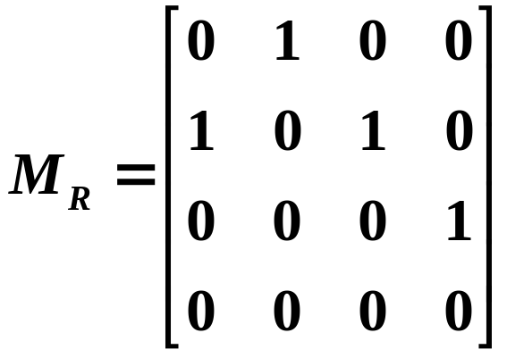
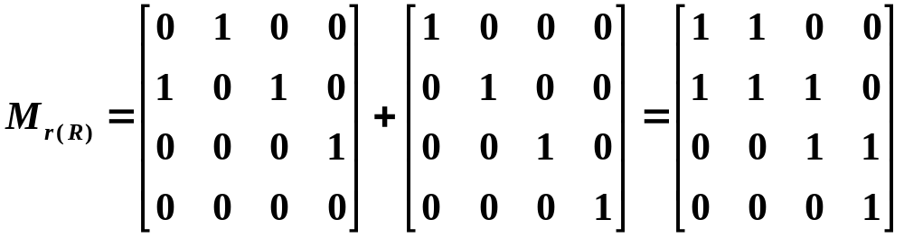
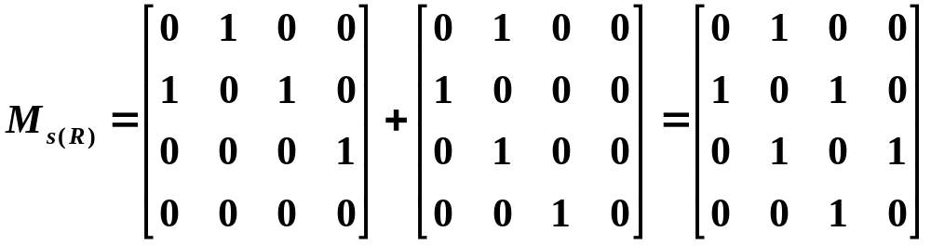
3-8.2 R={<a,b>,<b,a>,<b,c>,<c,d>}

Slide 18
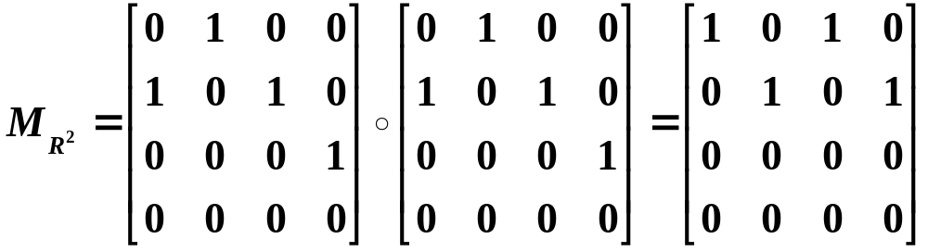
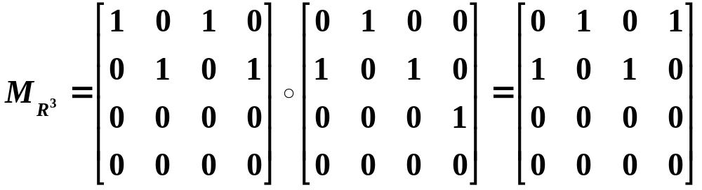
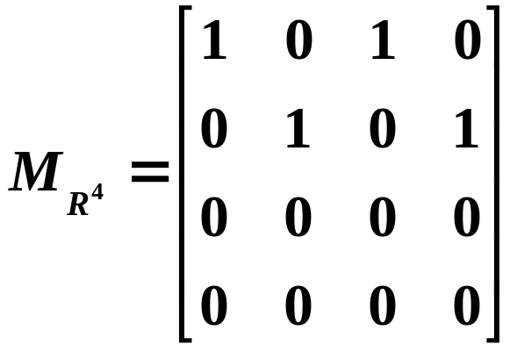
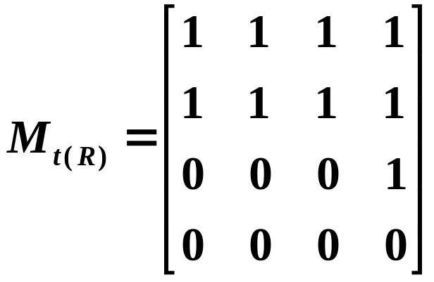

Slide 19
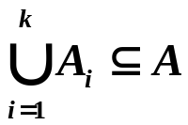
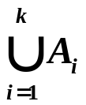
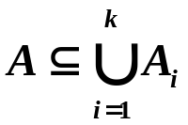
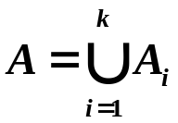
3-9.4
证明：设A_{i}为A的子集，即A_{i}⊆A，所以
∀a∈A，有<a,a>∈R⇒a与a在同一子集A_{i}中，
即a∈A_{i}⇒ a∈ ，即 ，得到
其次，因为i≠j时， A_{i} A_{j}，故A_{i} ，A_{j}非空。
当i≠j时， 若A_{i}∩A_{j}≠∅，则∃c∈A_{i}∩A_{j}，
∀a∈A_{i}和b∈A_{j}，有<a,c>∈R∧<c,b>∈R⇒<a,b>∈R，
即a和b属于同一子集， 即a∈A_{j}，就有A_{i} ⊆A_{j}与已知矛盾。
即A_{i}∩A_{j}=∅。
⊆

Slide 20
3-10.4
证明：若R是A上的等价关系：
∀x∈A⇒<x,x>∈R⇒<x,x>∈S，S是自反的
∀x∈A∧∀y∈A∧<x,y>∈S
⇒∃c∈A∧<x,c>∈R∧<c,y>∈R
⇒∃c∈A∧<c,x>∈R∧<y,c>∈R
⇒<y,x>∈S，S是对称的；
∀x∈A∧∀y∈A∧∀z∈A∧<x,y>∈S∧<y,z>∈S
⇒∃c₁∈A∧<x,c₁>∈R∧<c₁,y>∈R
∧∃c₂∈A∧<y,c₂>∈R∧<c₂,z>∈R
⇒<x,y>∈R∧<y,z>∈R
⇒<x,z>∈S，S是传递的；

Slide 21
3-10.6
证明：∀x∈A∧∃y∈A⇒<x,y>∈R，
由于R是对称的，
<y,x>∈R，
由于R是传递的，
<x,y>∈R∧<y,x>∈R
⇒<x,x>∈R，
R是自反的。

Slide 22
3-10.9 设∏和∏'是非空集合A上的划分，并设R和R'是分别由∏和∏'诱导的等价关系，那么∏'细分∏的充要条件是R'⊆R。
证明：若∏'细分∏，∀<a,b>∈R'
⇒a和b在∏'划分中同一块S'
⇒a和b在∏划分中同一块S
⇒<a,b>∈R⇒R'⊆ R；
若R'⊆R，令S'为∏'的一个分块，且a∈S'，
则S'=[a]_{R'}={x|<x,a>∈R'}
⇒{x|<x,a>∈R}=[a]_{R}=S；
即S'⊆S。

Slide 23
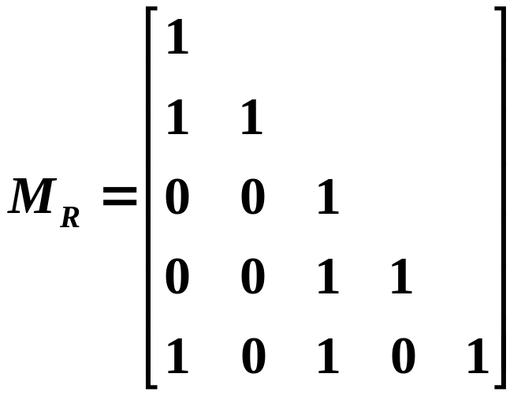
3-11.2
解：最大相容类为：
{x₁,x₂,x₃}，{x₁,x₃,x₆}， {x₃,x₅,x₆}， {x₃,x₄,x₅}。
x₂
x₁
x₃
x₆
x₄
x₅

Slide 24
3-11.6
解：α◦β不一定是A上的相容关系；
α∪β是A上的相容关系；
α∩β是A上的相容关系。
∀a∈A⇒<a,a>∈α∨<a,a>∈β(∧)
⇒<a,a>∈α∪β(α∩β)
∀a∈A∧∀b∈A∧<a,b>∈ α∪β(α∩β)
⇒<a,b>∈α∨<a,b>∈β(∧)
⇒<b,a>∈α∨<b,a>∈β(∧)
⇒<b,a>∈α∪β(α∩β)

Slide 25
3-12.1
12
54
15
6
27
2
3
9
3
5
1
3

Slide 26
3-12.6
解：P的最大元素为x₁，无最小元素。极大元素为x₁，极小元素为x₄，x₅。
子集 | 上界 | 下界 | 上确界 | 下确界
{x₂,x₃,x₄} {x₃,x₄,x₅} {x₁,x₂,x₃} | x₁ x₁, x₃ x₁ | x₄ _{无} x₄ | x₁ x₃ x₁ | x₄ _{无} x₄

Slide 27
考研
1、证明：若(A-B)∪(B-A)=C，则A包含于(B-C)∪(C-B)的充要条件是A∩B∩C= ∅ 。
2、R是集合A上的等价关系，A的元素个数为n，R作为集合有s个元素，A关于R的商集有r个元素，证明：rs≥n²。
3、R是集合A上等价的二元关系，证明R²也是A上的等价关系。
4、设A、B为两个集合，给出A⊕B=B的充要条件，并证明。

